Slide 1
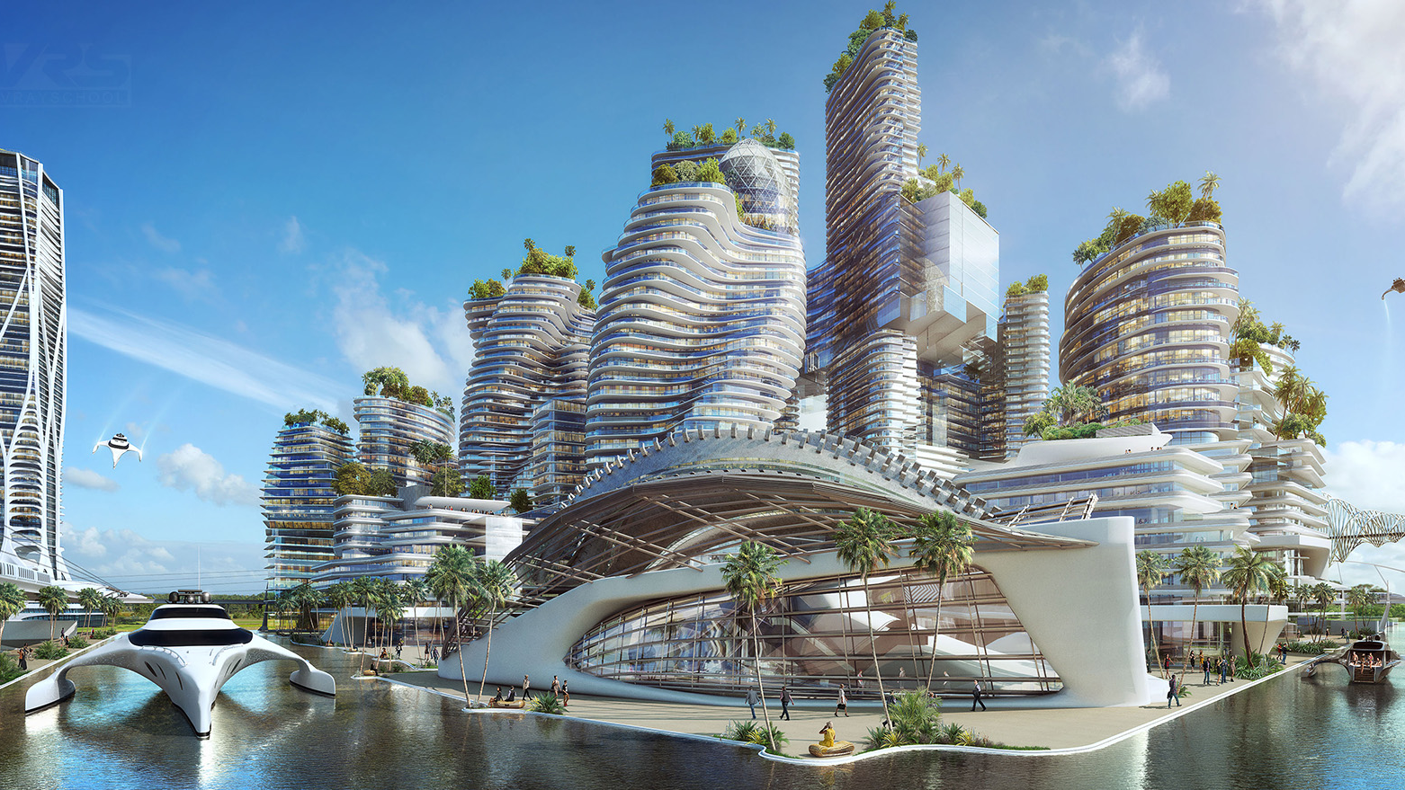

Slide 2
Week opstart IBS De stad van de toekomst
Week 3

Slide 3
IBS De stad van de toekomst
 | Dinsdag | Woensdag | Vrijdag Deadline LA 1
Thema | Opstart | Workshop Woensdag | Projectuur
Wie Wat | Valerie & Thomas Formatief toetsen Best Practice | Thomas & Steven Smart Cities Design Thinking deel I | Steven Best Practice LA 1
Thema Wie Wat | Voorbereiding kerntaak 4 Thomas (lokaal 7) B1-K4-W1 Begroot financiën 3A - 12:45 | 3B - 13:45
Thema | Schrijven verslag
Wie | Steven

Slide 4
IBS De stad van de toekomst
Eindresultaat: Schrijven visiedocument voor de stad van de toekomst (2050)
In kaart brengen maatschappelijke/uitdagingen problemen
Trendonderzoek
Best practice (incl. georganiseerde excursie)
Visiedocument
Visiedocument schrijf je individueel en binnen je specialisatie.

Slide 5
IBS De stad van de toekomst
Eindresultaat: Schrijven visiedocument voor de stad van de toekomst (2050)
In kaart brengen maatschappelijke/uitdagingen problemen
Trendonderzoek
Best practice (incl. georganiseerde excursie)
Visiedocument
Visiedocument schrijf je individueel en binnen je specialisatie.

Slide 6
IBS De stad van de toekomst
Eindresultaat: Schrijven visiedocument voor de stad van de toekomst (2050+)
Authentiek: de student beheerst de stof, is passend bij zijn eigen niveau en is geschreven in eigen woorden.
Relevant: de student laat een duidelijke samenhang en relatie zien tussen overbevolking en de uitdagingen van de toekomst (2050 +).
Kwaliteit: de student heeft zorg en aandacht besteed aan zijn verslag (o.a. checklist schrijven verslag)

Slide 7
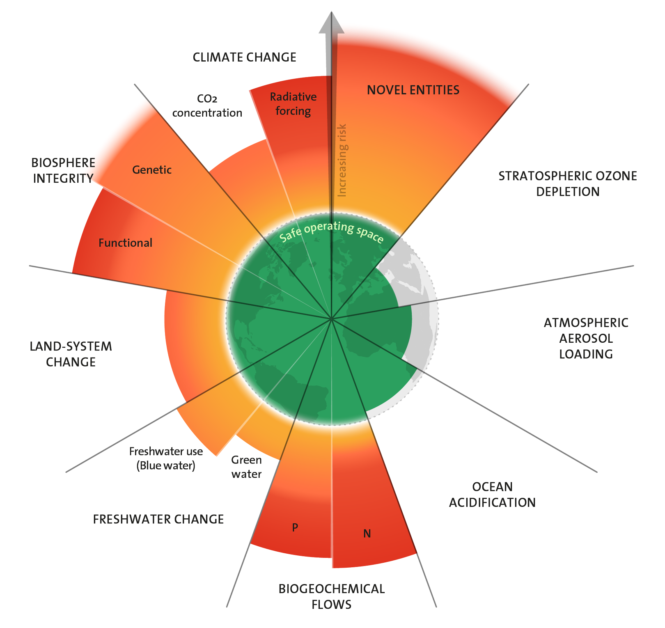
Notes:
https://sdg-action.org/protecting-planetary-boundaries-aligning-the-sdgs-to-ensure-humankinds-future/
https://www.overshootday.org/newsroom/country-overshoot-days/
https://nos.nl/op3/artikel/2244088-waarom-we-eigenlijk-twee-aardes-nodig-hebben.html#:~:text=Zo%20hebben%20wij%20wereldwijd%201,'n%203%2C5%20aarde.&text=Alles%20wat%20wij%20doen%20heeft,neemt%20al%20jaren%20sterk%20af.

Slide 8
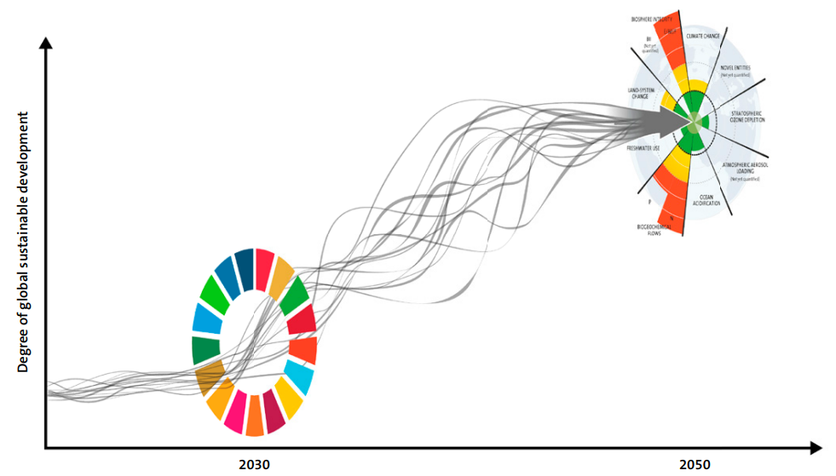
Notes:
https://www.overshootday.org/newsroom/country-overshoot-days/
https://nos.nl/op3/artikel/2244088-waarom-we-eigenlijk-twee-aardes-nodig-hebben.html#:~:text=Zo%20hebben%20wij%20wereldwijd%201,'n%203%2C5%20aarde.&text=Alles%20wat%20wij%20doen%20heeft,neemt%20al%20jaren%20sterk%20af.

Slide 9
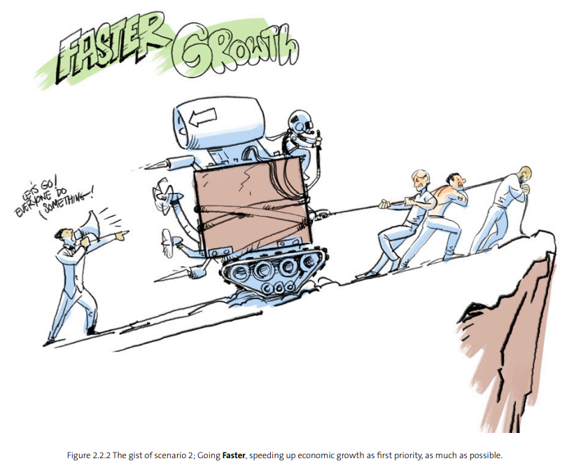
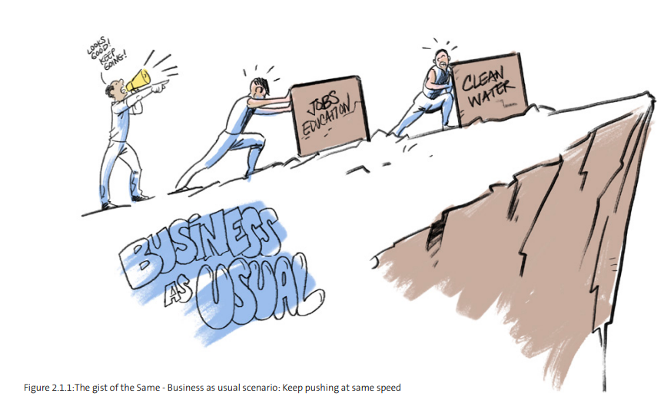
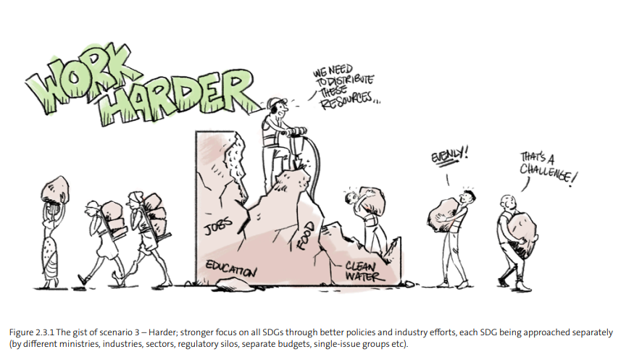

Slide 10
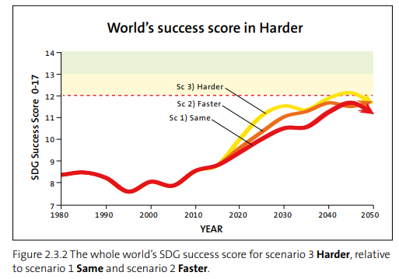

Slide 11
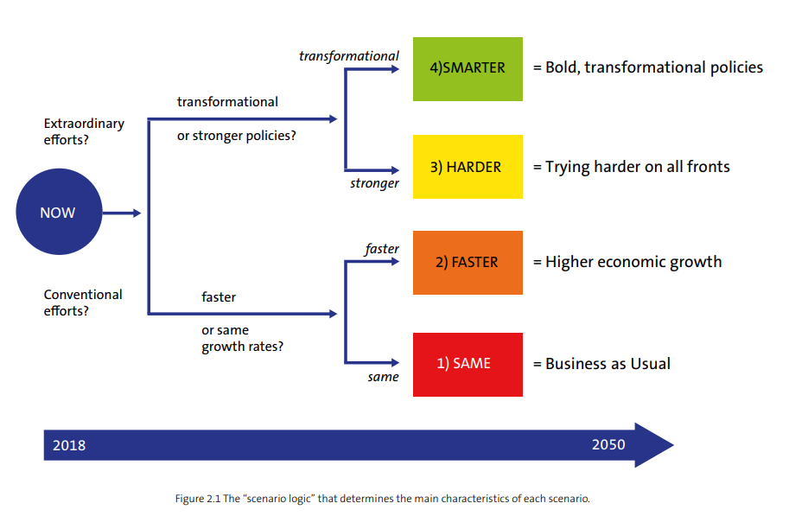

Slide 12
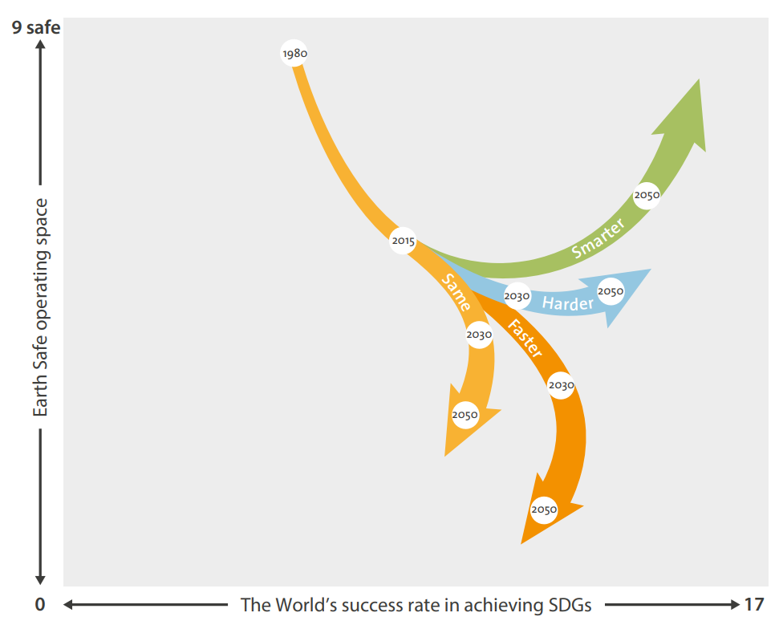

Slide 13
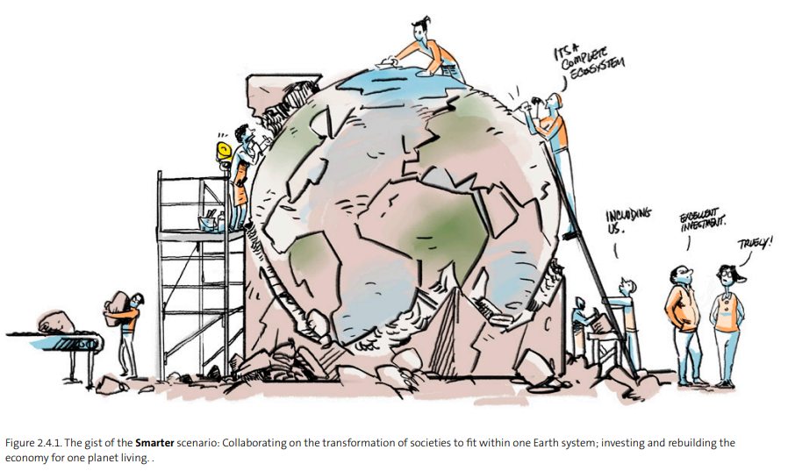

Slide 14
Formatief assessment in week 4
1. Oorzaak maatschappelijke uitdagingen
Gedeelte 1 ‘Oorzaak maatschappelijke uitdagingen’ van het visiedocument.
Aanleveren via Opdrachten ‘2324 IBS SVT toets Visiedocument’ in Teams voor 8 maart 23:59
Voldaan aan checklist voor het schrijven van een verslag.
Positief advies IBS verantwoordelijke (Valerie en/of Thomas).
Positief advies vanuit feedback friends LA 1 bijeenkomst in week 4.
1 20 punten | Oorzaak maatschappelijke uitdagingen Er is beschreven hoe er onderzoek is gedaan naar maatschappelijke uitdagingen op het gebied van circulariteit. De stappen zijn helder beschreven. Er zijn minimaal drie maatschappelijke uitdagingen uitgewerkt. Per uitdaging zijn minimaal twee actuele en betrouwbare bronnen gebruikt. | Score | 0 | 1 | 2 | 3 | 4 | 5
 |  | Punten | 0 | 4 | 8 | 12 | 16 | 20

Slide 15
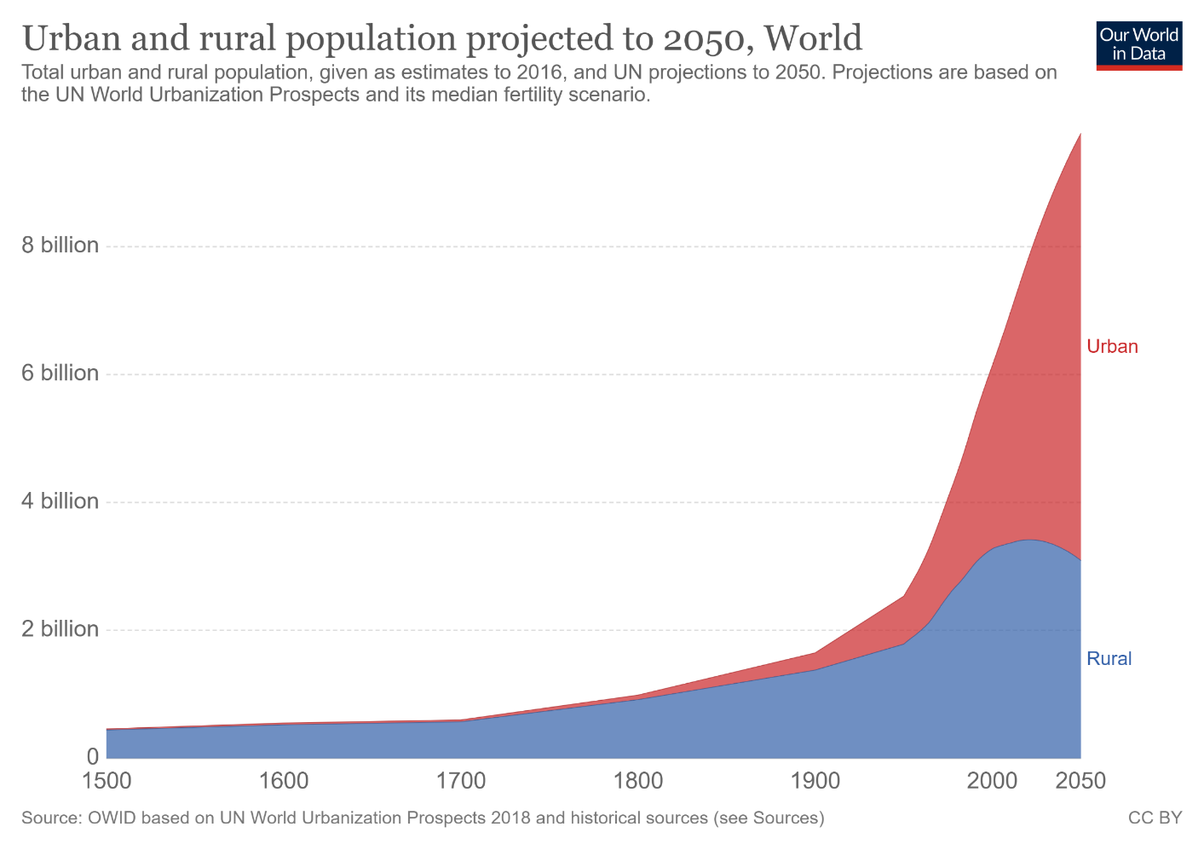
IBS De stad van de toekomst
In kaart brengen maatschappelijke/uitdagingen problemen

Slide 16
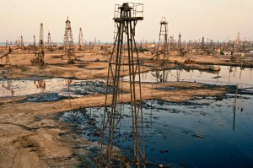
2324 SVT LA1 Uitdagingen Circulaire Economie
Leerdoel
Je kunt onderzoek doen naar de maatschappelijke uitdagingen/problemen op het gebied van afval en reststromen in de stad.
Je kunt voorbeelden geven van problemen/uitdagingen op het gebied van afval en reststromen in de stad.
Samenwerking
Deze opdracht maak je alleen.
Plaats je product op Teams.
Bekijk leerproducten van anderen en geef feedback tijdens feedback friends
Deadline product: 01-03-2024
Feedback friends: 06-03-2024
Product
Een verslag met daarin 3 uitgewerkte maatschappelijke uitdagingen/problemen van de stad van de toekomst onderbouwd met actuele bronnen.
Bijeenkomsten
Bijeenkomsten stad van de toekomst
Bijeenkomsten specialisatie
Stappen
Ga op zoek naar stedelijke uitdagingen op het gebied van afvalstromen en reststromen in de stad op dit moment en de nabije toekomst. Dat mogen wereldwijde uitdagingen zijn.
Koppel gebeurtenissen die wereldwijd plaatsvinden op het gebied van steden en jouw specialisatie aan de uitdagingen.
Zoek betrouwbare bronnen die de gevonden gebeurtenissen, uitdagingen en thema’s onderbouwen.
Werk 3 uitdagingen en de daarbij behorende gebeurtenissen uit beargumenteerd met de gevonden bronnen.
Beschrijf per uitdaging waarom het belangrijk is voor de stad van de toekomst
Bronnen
https://analysenederland.nl/article/circulaire-economie--kansen-en-uitdagingen.html
https://www.rivm.nl/publicaties/op-weg-naar-veilige-circulaire-economie-successen-kansen-en-uitdagingen

Slide 17
LA 1 Uitdagingen
3 uitgewerkte maatschappelijke uitdagingen/problemen
Onderbouwd met actuele bronnen.
Authentiek: de student beheerst de stof, is passend bij zijn eigen niveau en is geschreven in eigen woorden.
Relevant: de student laat een duidelijke samenhang en relatie zien tussen overbevolking en de uitdagingen van de toekomst (2050 +).
Kwaliteit: de student heeft zorg en aandacht besteed aan zijn verslag (o.a. checklist schrijven verslag)

Slide 18
IBS De stad van de toekomst
 | Dinsdag | Woensdag | Vrijdag Deadline LA 1
Thema | Opstart | Workshop Woensdag | Projectuur
Wie Wat | Valerie & Thomas Formatief toetsen Best Practice | Thomas & Steven Smart Cities Design Thinking deel I | Steven Best Practice LA 1
Thema Wie Wat | Voorbereiding kerntaak 4 Thomas (lokaal 7) B1-K4-W1 Begroot financiën 3A - 12:45 | 3B - 13:45
Thema | Schrijven verslag
Wie | Steven

